Slide 1
Comunicação Interprocessos Troca de Mensagens
Assume que existe alguém pronto para responder imediatamente
Comunicação Bloqueante: Quem solicita aguardando a resposta
Ex: Web-Services, RPC, MPI
RPC – Sun Microsystems
Um processo que invoca procedimentos do outro remotamente
Web-Services
Padrão aberto multiplataforma para troca de mensagens
Dados encapsulados em pacotes XML/JSON transparentemente
MPI – Message Passing Interface
API para C e Fortran para comunicação explícita entre processos
Uso em computação científica

Slide 2
Comunicação Interprocessos Entrada e Saída
Uso de pipes ou named pipes
FIFO: First In First Out
O primeiro dado escrito pelo processo produtor é o primeiro a ser lido pelo consumidor
Named pipe
Um arquivo fictício que pode ser aberto por 2 processos distintos
# mkfifo <nomearq>
Um processo lê (fread) e outro escreve (fwrite) no arquivo
O tamanho do arquivo nunca ultrapassa 0 bytes
Pipe
O arquivo não é criado físicamente, apenas em memória enquanto os processos estão trocando informações
# cat listaTelefonica.txt | sort –u
Envia o conteúdo de listaTelefonica.txt para o comando sort ordenar e exibir somente as entradas únicas.

Slide 3
Comunicação Interprocessos Recurso Compartilhado
Leitura e escrita concorrente.
Possibilidade de colisão de acesso aos dados
Vários processos atuando sobre a mesma área de memória
TERMO USADO EM S.O.s: “CONDIÇÃO DE DISPUTA” ou “RACE CONDITION”
Exemplos de mecanismos existentes
Malloc especial para reservar memória para 2 ou mais processos
Variáveis compartilhadas entre vários threads

Slide 4
Comunicação Interprocessos Condições de Disputa
IPC (Inter Process Communication)
Conceitos se aplicam igualmente à threads
Pode ser difícil se resolver problemas deste tipo
Como ocorre?
Como garantir consistência espacial
Um processo não deve invadir o outro
Ex: Evitar que dois processos usem o mesmo lugar na fila para armazenar um trabalho de impressão
Como garantir consistência temporal
Seqüenciamento
Ex: Um daemon de impressão só pode imprimir depois que o arquivo foi inteiramente colocado na fila de impressão

Slide 5
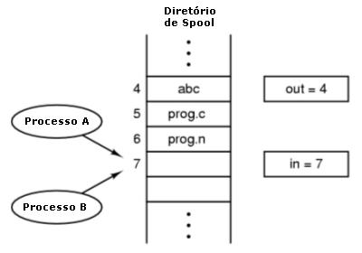
Comunicação Interprocessos Condições de Disputa (2)
Dois processos querendo acessar memória
compartilhada ao mesmo tempo

Slide 6
Comunicação Interprocessos Condições de Disputa (3)
Como evitar?
Evitar que a memória compartilhada seja acessada por mais de um processo por vez
Isso se chama “Exclusão Mútua” (mutual exclusion)
Criação de regiões ou seções críticas quando houver acesso à memórias compartilhadas
Objetivo
Evitar que 2 ou mais processos estejam em suas regiões críticas ao mesmo tempo
Exclusão Mútua

Slide 7
Comunicação Interprocessos Regiões Críticas
São trechos presentes no código-fonte de um programa onde ocorre o acesso a um recurso compartilhado
Existe possibilidade de acesso concorrente ao recurso compartilhado
É necessário existir regiões críticas quando um processo A estiver interagindo com um processo B através de um recurso compartilhado
Ex: Variável compartilhada

Slide 8
Comunicação Interprocessos Regiões Críticas
As regiões críticas de ambos os programas não podem executar ao mesmo tempo
Se o programa A estiver processando sua propria região crítica, o programa B não pode executar a sua região crítica também, e vice versa.
Isso se chama exclusão mútua
As regiões críticas devem ser protegidas através de ferramentas disponibilizadas pelas linguagens de programação, em conjunto com o Sistema Operacional para prover mecanismos de exclusão mútua

Slide 9
Regiões Críticas (1)
Quatro condições para uma boa solução
Nunca pode ocorrer de termos dois processos simultaneamente nas suas regiões críticas
Nada pode ser afirmado sobre velocidade ou número de CPUs
A exclusão mútua deve funcionar sem que isso a prejudique
Nenhum processo fora de sua região crítica pode bloquear outros processos
Nenhum processo pode esperar para sempre para entrar na sua região crítica

Slide 10
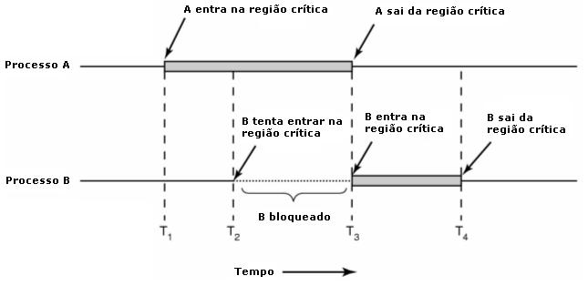
Regiões Críticas (2)
Exclusão mútua usando regiões críticas

Slide 11
Mutexes (mutex_lock e mutex_unlock)
Proteção de regiões críticas
Muito utilizado
Simples
“O mutex funciona como uma trava parecida com as encontradas em armários públicos em aeroportos ou alguns bancos. Se a porta estiver aberta, é só usar (e trancar). Se estiver fechada você deve esperar a sua vez” (GUBITOSO, 2003).”

Slide 12
Mutexes (2) (mutex_lock e mutex_unlock)
Dois estados possíveis de um mutex:
Impedido: Recurso já está em uso
Desimpedido: Recurso não está sendo usado por ninguém

Slide 13
Mutexes (3) (mutex_lock e mutex_unlock)
void *SomaElementos( void *id ) {
int i, sp = 0, p = (int *)id;
for( i = p; i < TAM_VETOR; i = i + NUM_THREADS ) {
sp += elem[i];
}
pthread_mutex_lock( &mut );
somatotal += sp; // variável compartilhada
pthread_mutex_unlock( &mut );
pthread_exit(NULL);
}

Slide 14
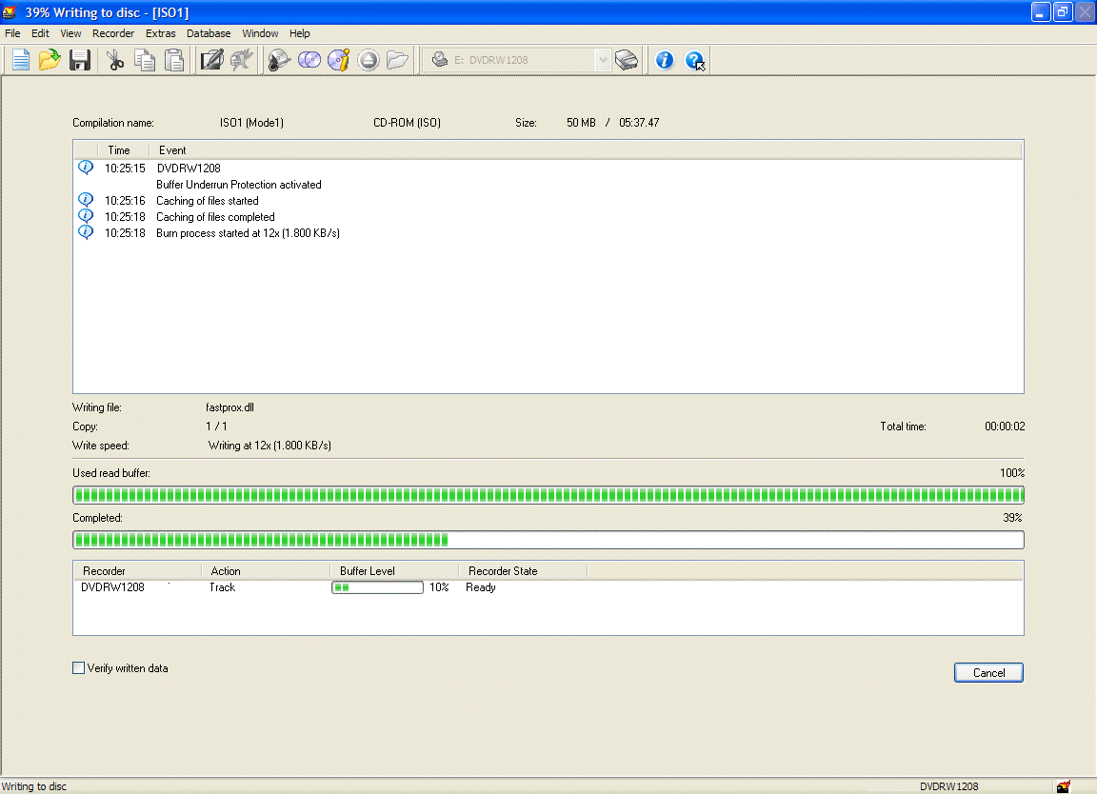
Produtor x Consumidor
Outro tipo de problema: Sincronização interprocessos
Exemplo: Gravação de CDs ou DVDs
2 threads
Produtor: Alimenta o buffer em memória que não pode ficar vazio
Consumidor: Usa dados do buffer para gravar dados na mídia

Slide 15
Produtor x Consumidor

Slide 16
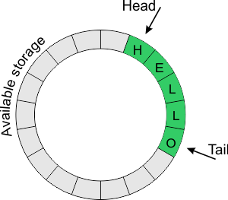
Produtor x Consumidor (2)
Tamanho do Buffer Circular: 18
No nosso código será a variável ‘n’
Posições Ocupadas: 5
No nosso código será a variável ‘count’
Head e Tail são variáveis
locais de remove_item
e insert_item
respectivamente

Slide 17
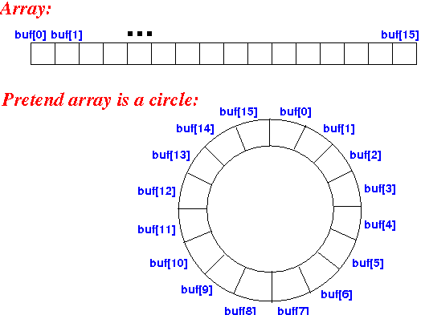
Produtor x Consumidor (2)
Tamanho do Buffer Circular: 18
No nosso código será a variável ‘n’
Posições Ocupadas: 5
No nosso código será a variável ‘count’
Head e Tail são variáveis
locais de insert_item e
remove_item

Slide 18
Produtor x Consumidor (3)
Problema clássico de sincronização:
Produtor precisa ser bloqueado se o buffer estiver cheio
Consumidor precisa ser bloqueado se o buffer estiver vazio
Produtor acorda consumidor após colocar informações no buffer
Consumidor acorda produtor após consumir dados do buffer
Obs: Uma solução aceitável não deve depender da velocidade de execução dos processos

Slide 19
Sleep e Wakeup
Primitivas de sincronização simples
É uma técnica problemática
Não funciona em um certo cenário o que inviabiliza o seu uso

Slide 20
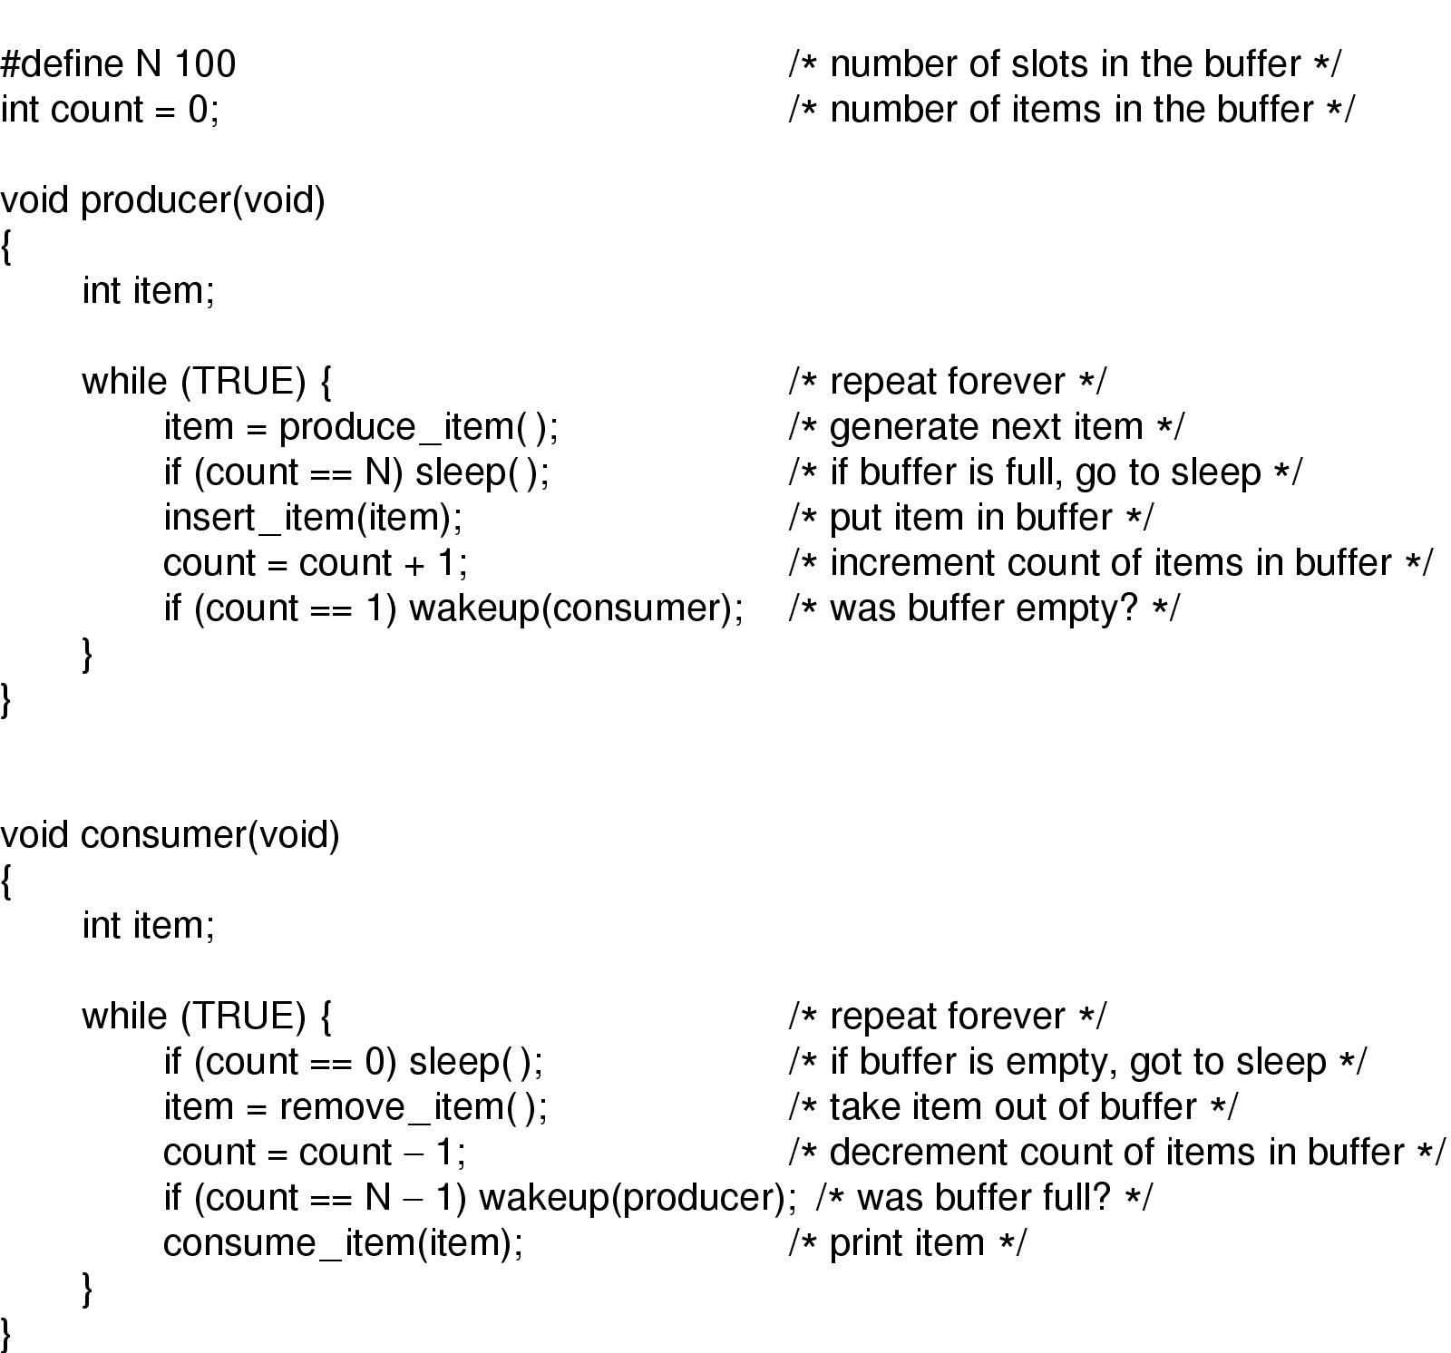
Sleep e Wakeup (2)

Slide 21
Sleep e Wakeup (2)
Problema: quantum do processo termina antes de invocar sleep.

Slide 22
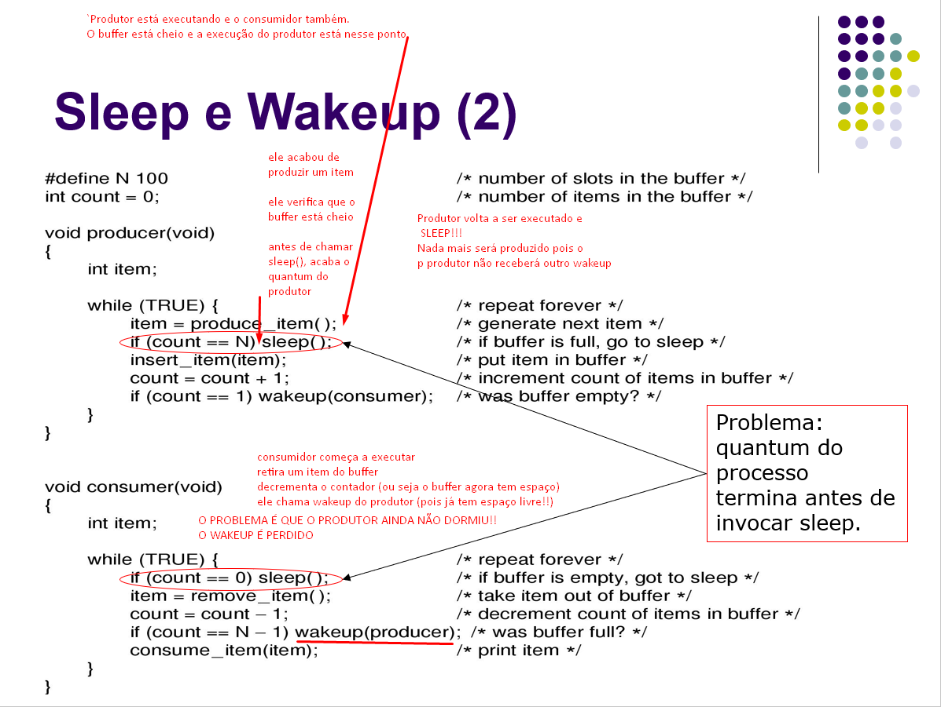
Sleep e Wakeup (2)

Slide 23
Sleep e Wakeup
Primitivas de sincronização simples
É problemática
Não funciona no seguinte cenário:
Buffer está cheio
Processo produtor executa if (count == N) e antes de invocar sleep() ele é preemptado e vai para o estado pronto
Processo consumidor executa, e executa if (count == N – 1) wakeup(produtor)
Produtor ainda não estava ‘dormindo’. O sinal wakeup é perdido
Consumidor consome todo buffer. Produtor volta executando sleep()
Ambos entram em deadlock
Situação também chamada de starvation (2 processos ‘passando fome’)
Gerenciador de processos pode preemptar processo em qualquer lugar
A verificação do estado e invocação da primitiva sleep não é uma atividade atômica.

Slide 24
Semáforos Dijkstra (1965) (Up e Down)
Alternativa ao sleep() e wakeup()
Uso das primitivas P (ou down) e V (ou up)
Funciona mas é necessário ter suporte do SO.
Primitivas P e V devem ser atômicas
Atomicidade 🡺 Não podem ser preemptadas pelo SO no meio de sua execução
O S.O. garante consistência temporal e espacial no uso da variável semáforo
São necessários 2 semáforos para resolver problema produtor/consumidor
O mutex é um semáforo simplificado!

Slide 25
Semáforos (2)
Duas operações básicas:
P - DOWN
valid: se semáforo > 0 entao
Decrementa semáforo
Prossegue
senão
vai para estado bloqueado
pula para vai para valid
fim-se
Observe que usamos uma construção que não pertence à programação estruturada em negrito
V - UP
se semáforo = 0 E houver procs. esperando semaforo
desbloqueia algum dos processos
senão
incrementa o semáforo
fim-se

Slide 26
Semáforos (3)
semaforo cheio = 0;
semaforo vazio = 100;
void consumidor() {
while (houverDados) {
p(cheio) // down(cheio)
// consome dados
v(vazio) // up(vazio)
}
}
void produtor() {
while (houverDados) {
p(vazio) // down(vazio)
// produzir dados
v(cheio) // up(cheio)
}
}
void main() {
// cria buffer onde os dados serão armazenados
int pid = fork();
if (pid == 0) {
consumidor();
} else {
produtor();
}
}

Slide 27
Semáforos usando PThreads
#include <stdio.h>
#include <pthread.h>
#include <semaphore.h>
#define TAMANHOBUFFER 5
#define TAMANHOMIDIA 20
// inicializacao dos semaforos
pthread_mutex_t mutexBuffer; // proteger buffer
sem_t cheio, livre;
// inicializacao do buffer
int buffer[TAMANHOBUFFER];
int quantBytesEscritos = 0;
int quantBytesLidos = 0;

Slide 28
Semáforos usando PThreads (2)
void *produtor( void *id ) {
while( quantBytesEscritos < TAMANHOMIDIA ) {
// se o buffer estiver cheio
// aguarda um sinal do consumidor
sem_wait(&livre);
// Pegar a posicao do buffer que sera modificada
int posicao = quantBytesEscritos % TAMANHOBUFFER;
// Modificar o buffer
pthread_mutex_lock(&mutexBuffer);
buffer[posicao] = (int) rand(324);
printf("Info colocada no buffer na posicao %d: %d\n", posicao, buffer[posicao]);
pthread_mutex_unlock(&mutexBuffer);
quantBytesEscritos++;
sem_post(&cheio);
}
pthread_exit(NULL);
}

Slide 29
Semáforos usando PThreads (3)
void *consumidor(void *id) {
while (quantBytesLidos < TAMANHOMIDIA) {
sem_wait(&cheio);
// Pegar a posicao do buffer que sera lida
int posicao = quantBytesLidos % TAMANHOBUFFER;
// Retirar dados do buffer
pthread_mutex_lock(&mutexBuffer);
printf("Info retirada do buffer na posicao %d: %d\n", posicao, buffer[posicao]);
pthread_mutex_unlock(&mutexBuffer);
sleep(1000); // va dormir por 2 segundos
quantBytesLidos++;
sem_post(&livre);
}
pthread_exit(NULL);
}

Slide 30
Semáforos usando PThreads (4)
int main( int argc, char *argv[] ) {
pthread_t tConsumidor, tProdutor;
printf( "Inicializando Semaforos e mutex\n");
sem_init(&cheio, 0, 0);
sem_init(&livre, 0, TAMANHOBUFFER);
pthread_mutex_init( &mutexBuffer, NULL );
printf( "Criando thread produtor\n");
int rc = pthread_create(&tProdutor, NULL, produtor, NULL);
printf( "Criando thread consumidor\n");
rc = pthread_create(&tConsumidor, NULL, consumidor, NULL);
// aguarda todos os threads terminarem
pthread_join(tProdutor, NULL);
pthread_join(tConsumidor, NULL);
printf("Processamento terminado: %d - %d\n", quantBytesEscritos, quantBytesLidos);
pthread_mutex_destroy( &mutexBuffer );
sem_destroy( &cheio );
sem_destroy( &livre );
getchar();
pthread_exit( NULL );
}

Slide 31
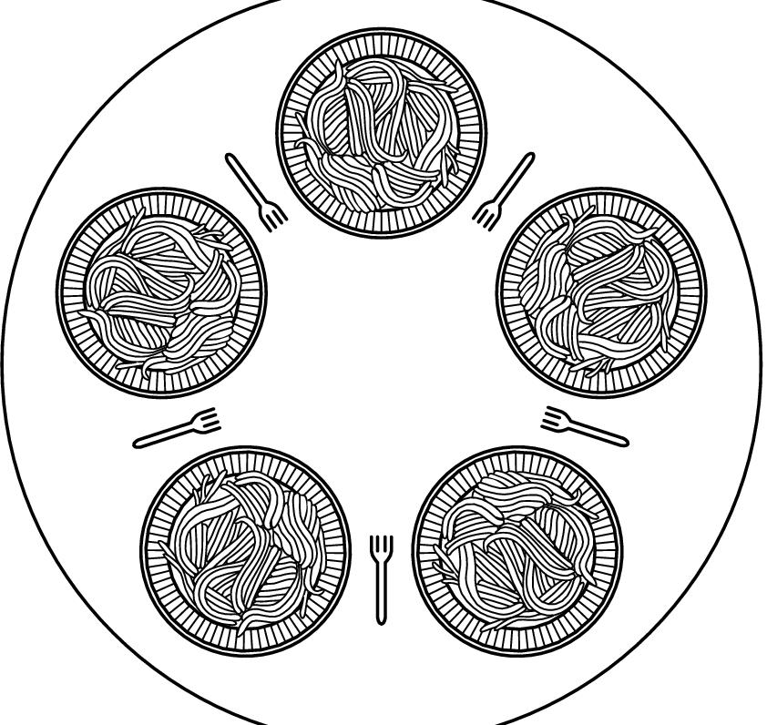
Jantar dos Filósofos
Cada filósofo possui um prato de espaguete
Para comer o espaguete o filósofo precisa de dois garfos
Existe um garfo entre cada par de pratos
Um filósofo come ou medita
Quando medita não interage com seus colegas
Quando está com fome ele tenta pegar dois garfos um de cada vez. Ele não pode pegar um garfo que já esteja com outro filósofo
Os garfos são os recursos compartilhados
Notes:
<número>

Slide 32
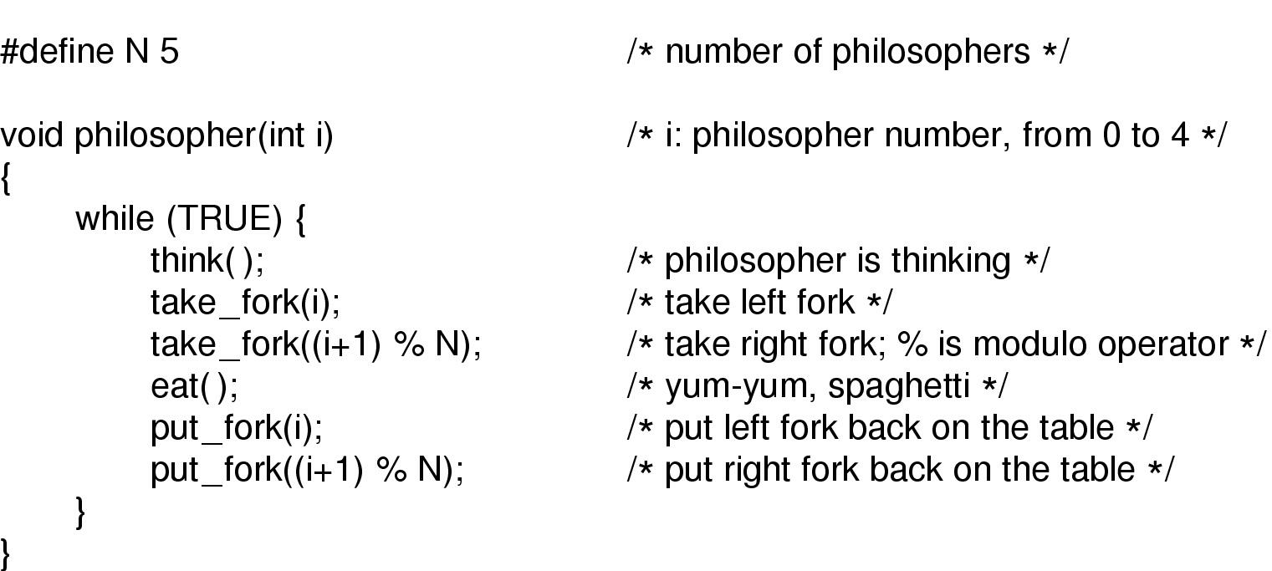
Jantar dos Filósofos
Se todos pegam o garfo da esquerda ao mesmo tempo ocorrerá deadlock ou impasse.
Notes:
<número>

Slide 33
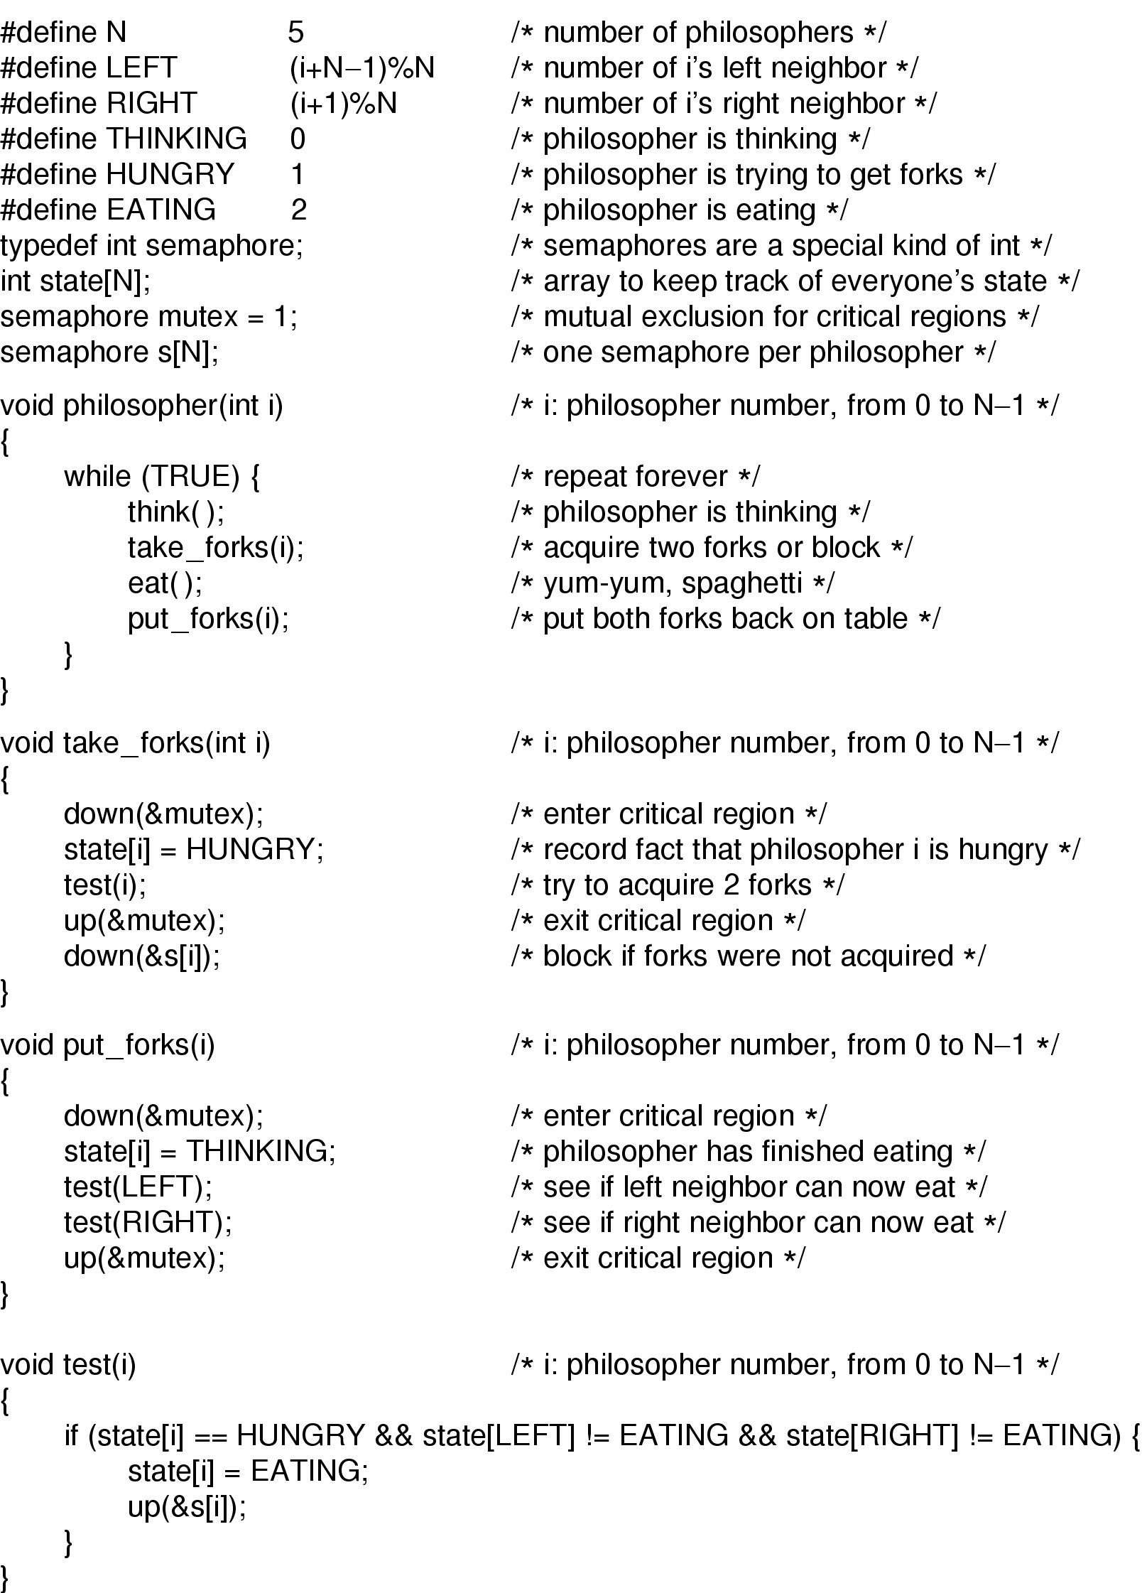
Jantar dos Filósofos
Notes:
<número>

Slide 34
Jantar dos Filósofos
Notes:
<número>

